Slide 8
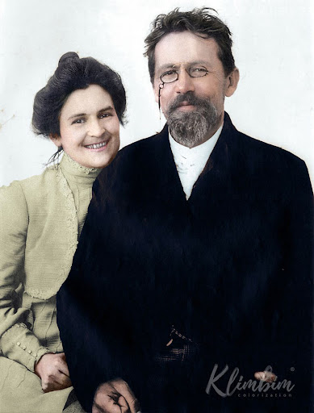
Ты, наверное, не поверишь, но так я называл любимую жену. Смешно, правда?
Юмор был непременным спутником моей жизни, поэтому дальше я расскажу тебе еще несколько интересных фактов.

